Slide 1

O’STYLE
Ателье нового поколения
Основатель Марина Контарь

Slide 2

Целевая аудитория
Женщины и мужчины 25-35 лет, имеющие нестандартную фигуру, жители мегаполисов, целеустремленные, любящие путешествия, ценящие комфорт, качество, эстетику и свое время.
ПРОБЛЕМА
Женщины и мужчины хотят выглядеть стильно и иметь возможность покупать одежду высокого качества по своим параметрам, но даже бренды сегмента выше среднего изготавливают только стандартные размеры на типовой рост.

Slide 3
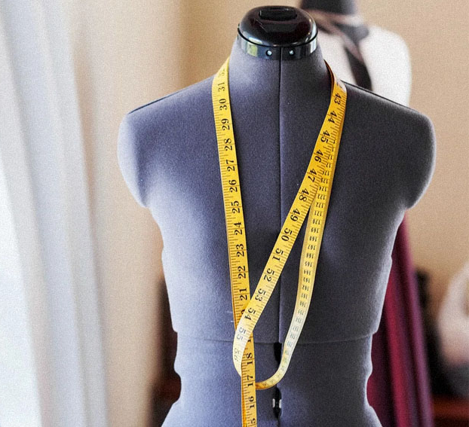
Как проблема решается сейчас
Индивидуальный пошив в ателье. Подгонка готового изделия в ателье
Подгонка готового изделия требует дополнительных финансовых и временных затрат
Индивидуальный пошив требует значительных временных затрат
Индивидуальный пошив требует личного присутствия для снятия мерок и проведения примерок

Slide 4
Наше решение в автоматизации и технологиях
Специализированное сервисное обслуживание с возможностью снятия мерок или внесения параметров клиентом, не выходя из дома.
Полная визуализация образа при помощи специализированных программ
Все согласования в онлайн формате, при помощи онлайн примерок
Нам остается только отшить и прислать клиенту изделие на указанный адрес

Slide 5

Ценностное предложение
Мы - полностью автоматизированное ателье нового поколения. Мы создаем приложение, с помощью которого клиенты смогут снять мерки камерой смартфона и получить готовую одежду по фигуре, не выходя из дома.
Главная ценность: быстрая и доступная одежда высокого качества по фигуре без лишних примерок

Slide 6
Аналоги
Poikos - приложение для сканирования человеческого тела с помощью экрана смартфона. Великобритания, Автор изобретения Элинор Уотсон. Сотрудничает с Маркс энд Спенсер, ASDA, клиникой Tesco и с некоторыми европейскими партнёрами
Приложение Google Measure - измерение Measure стал первой официальной AR-линейкой от Google. В первой версии приложения функций немного: пользователям доступно лишь измерение длины и высоты объектов. Для того чтобы начать, нужно осмотреться, обойдя предмет или зону измерения.
3DLook - платформа для бесконтактного измерения, США

Slide 7
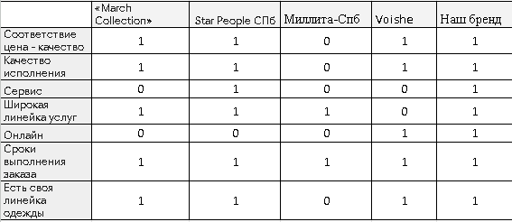
Конкуренты

Slide 8
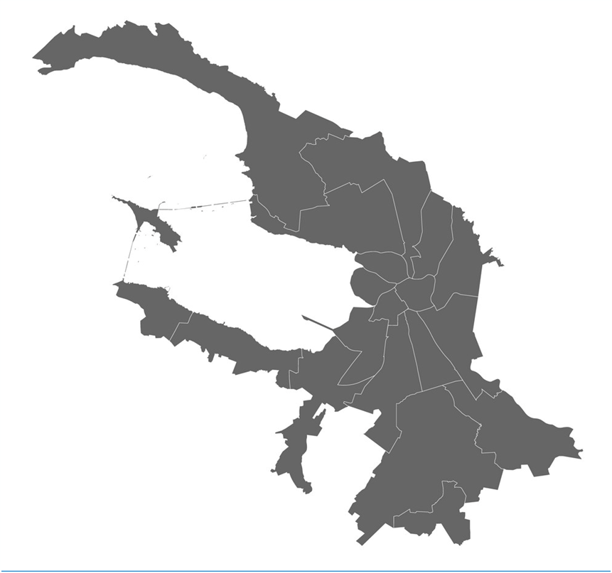


География рынка
36 % жителей страны предпочитают шить одежду на заказ
Объем рынка: 41 007 200 Р/ год.
За два года спрос на индивидуальный пошив одежды вырос вдвое (116%)
Санкт-Петербург и область
Источник - Исследование Авито, Бизнес-Стат, ноябрь, 2023

Slide 9
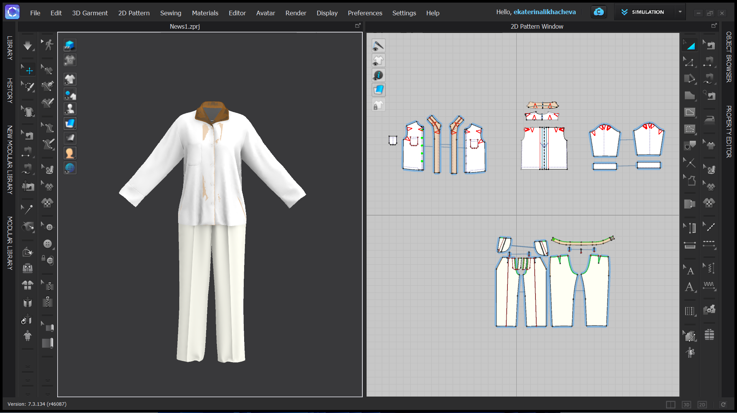
MVP
Система, включающая в себя:
Специализированную программу для создания и 3D визуализации фигуры - Clo3D
Сайт с переходом на умного чат-бота, который помогает клиентам вносить параметры для заказа одежды.

Slide 10
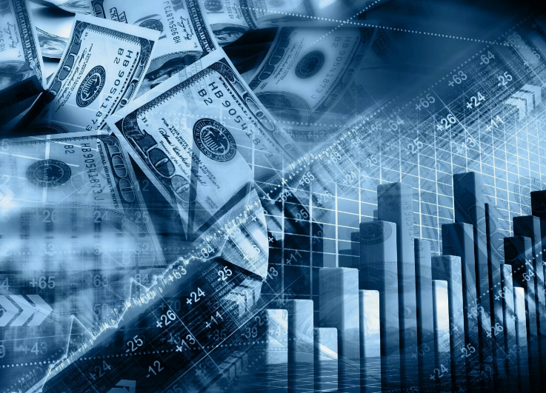
Модель монетизации
B2C: продажа услуги индивидуального пошива одежды онлайн и офлайн в студии.
Каналы продаж: социальные сети, каналы ТГ, сарафанное радио.
Продвижение: работа с блогерами, стилистами, таргетированная реклама в социальных сетях, контекстная реклама.

Slide 11

Юнит-экономика
Пошив базовой легкой одежды - от 12 000 р.
Пошив верхней одежды и костюмов - от 20 000 р.
Срок службы изделия из качественных материалов – до 5 лет!
Среднемесячное кол-во продаж
по прогнозам- от 20
Годовой объем продаж - 6 800 000 р

Slide 12
Дорожная карта проекта на 2024 год
TRL 6 -демонстрация работоспособности технологии на полномасштабном полнофункциональном прототипе
TRL - продукт
TRL 4 - разработан макет (MVP) решения для демонстрации работоспособности технологии
MRL- рынок
MRL 4 - получена обратная связь от потенциальных потребителей
MRL 5 - подтверждены параметры спроса
CRL - команда
CRL 5 - базовые элементы будущей корпоративной структуры
IRL - финансы
CRL 4 Компетентная проектная команда с внешней поддержкой
IRL 2 – привлечено финансирование
Февраль
Март
Апрель
Июль
Сентябрь
Декабрь

Slide 13
Дорожная карта проекта на 2025 год
TRL - продукт
TRL 8 - окончательно подтверждена работоспособность образца
TRL 9 – завершенная технология
MRL- рынок
MRL 6 - Достигнуты предварительные договоренности с контрагентами
CRL - команда
CRL 5 - Управление компанией профессиональными менеджерами по найму
IRL - финансы
IRL 4 – Детализирован прогноз выручки по клиентским сегментам
IRL 6 - ведется оптимизация экономики в каналах продаж
Март
Апрель
Июль
Декабрь

Slide 14
Запрос на поддержку
Запрос на инвестиции 2 800 000 р.
Срок окупаемости – 24 месяца
Возврат инвестиций
Договор конвертируемого займа
Доля 29%
«HeadBridge» - предоставление кадров, прохождение практики
Партнерские соглашения
Фотостудия – предоставление услуг за рекламу

Slide 15

Контакты
Основатель – Марина Контарь
Тел.: +7 958 858 50 01
E-mail: vmarien@inbox.ru

